Slide 1

ΠΡΟΓΡΑΜΜΑΤΑ – ΔΡΑΣΤΗΡΙΟΤΗΤΕΣ
TOY ΚΕΝΤΡΟΥ ΕΛΛΗΝΙΚΟΥ ΠΟΛΙΤΙΣΜΟΥ - Κ.Ε.Π.

Slide 2
ΜΑΘΗΜΑΤΑ ΕΛΛΗΝΙΚΗΣ ΓΛΩΣΣΑΣ
Για δέκατη τέταρτη συνεχή ακαδημαϊκή χρονιά (2018-2019) η διδασκαλία γλώσσας πραγματοποιείται σε καθημερινή βάση σε έντεκα (11) ακαδημαϊκές εστίες της ρωσικής πρωτεύουσας, και συγκεκριμένα:
Ρωσικό Κρατικό Πανεπιστήμιο Κοινωνικών Σπουδών (metro station “ Botanicheskyi sad”)
Βιβλιοθήκη Ξένης Λογοτεχνίας Νο 174 «Δάντε Αλιγκέρι» (metro station “Universitet”)
Ναός Αγίου Πέτρου και Παύλου (metro station “Krasnye vorota”)
Σχολείο μέσης εκπαίδευσης «ΕΛΛΑΔΑ» (metro station “Kashirskaya”)
Ναός Θεοτόκου, (metro station «Botanicheskyi sad»),
Κρατική Παιδική Βιβλιοθήκη της Ρωσίας, (metro station “Okyabrskaya”)
Διεθνές Ίδρυμα Σλαβικής Γραφής και Πολιτισμού, (metro station “Novokuznetskaya”, “Tretyakovskaya”)
Ναός Ζωοδόχου Πηγής στο Σβίμπλοβο, Ορθόδοξο Σχολείο (metro station “Botanicheskyi sad”)
Κρατικό Παιδαγωγικό Πανεπιστήμιο Μόσχας, (metro station “Yugo-Zapadnaya”)
Εστιατόριο ελληνικής κουζίνας «ΜΟΛΩΝ ΛΑΒΕ», (metro station “Belorusskaya”)
Ένωση Επιχειρηματιών Μόσχας, (22/2, Stanislavskogo street, metro station “Taganskaya”)

Slide 3
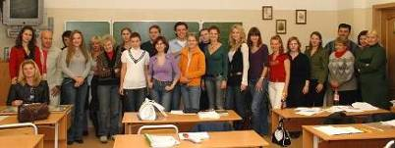
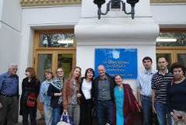
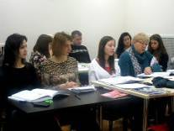
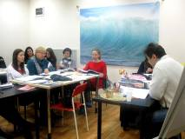
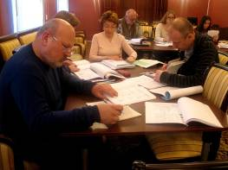
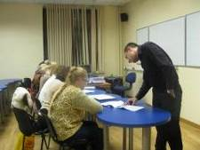
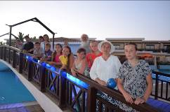

Slide 4
ΜΑΘΗΜΑΤΑ ΕΛΛΗΝΙΚΟΥ ΤΡΑΓΟΥΔΙΟΥ/ΣΥΣΤΑΣΗ ΕΛΛΗΝΙΚΗΣ ΧΟΡΩΔΙΑΣ – ΜΑΘΗΜΑΤΑ ΕΛΛΗΝΙΚΟΥ ΧΟΡΟΥ – ΘΕΑΤΡΙΚΑ ΕΡΓΑΣΤΗΡΙΑ
Στις 12 Μαρτίου 2018 συμπληρωθήκαν 12 χρόνια από τη σύσταση του χορευτικού συγκροτήματος του Κ.Ε.Π., τα μαθήματα του οποίου επισκέπτονται περί τα 70 άτομα, ενώ το ρεπερτόριο του συγκροτήματος ξεπερνά τους 50 εθνικούς παραδοσιακούς χορούς από διάφορα μέρη της νησιωτικής και ηπειρωτικής Ελλάδας.
Τόσο το χορευτικό συγκρότημα του Κ.Ε.Π. όσο και η Χορωδία μας, η οποία συμπλήρωσε 10 χρόνια λειτουργίας (επικεφαλής οι κυρίες Τατιάνα Τσόρναγια και Όλγα Τάντσεβα αντίστοιχα) συμμετέχουν τακτικά σε διάφορες εκδηλώσεις προώθησης και προβολής του Ελλάδας, της ιστορίας, του πολιτισμού, των παραδόσεών της. Όρα παραπλεύρως:
Τα τελευταία χρόνια η Χορωδία μας, την καλλιτεχνική εποπτεία της οποίας πλέον έχει η εν Μόσχα αποσπασμένη εκπαιδευτικός Ινέσσα Εφραιμιίδου, εξαιρετικά αρμονικά και εποικοδομητικά, δημιουργικά, συμπράττει με το Θεατρικό μας Εργαστήρι υπό την καλλιτεχνική εποπτεία του Έλληνα σκηνοθέτη Γιώργου Παναγόπουλου, με καλλιτεχνικό αποτέλεσμα εξαιρετικές μουσικό-λογοτεχνικές παραστάσεις, που αναδεικνύουν την ελληνική ποίηση. гармонично, Τα μέλη του Θεατρικού Εργαστηρίου μας και της Χορωδίας μας, υπό την καθοδήγηση των δασκάλων τους, εργάζονται με συνέπεια και επιμονή, εκδηλώνουν ζωντανό, ουσιαστικό ενδιαφέρον για τη μύηση στην ελληνική ποίηση και λογοτεχνία, στα αθάνατα και πάντα επίκαιρα μηνύματά της, τα οποία μεταφέρουν στο κοινό με ευαισθησία, με συναίσθημα, με αγωνία, με εσωτερική ανίχνευση, γεγονός που τους τιμά ιδιαίτερα.

Slide 5
Εκδηλώσεις, στις οποίες, μεταξύ άλλων, το χορευτικό συγκρότημα και η χορωδία του Κ.Ε.Π. συμμετείχαν με πρόγραμμα:
Συμμετοχή στο 4ο Διεθνές Φεστιβάλ Διακοσμητικής Τέχνης «Αξέχαστες παραδόσεις-2011» στο καλλιτεχνικό-επιμορφωτικό πρόγραμμα με τίτλο «Το Στεφάνι της Ελλάδας», εκδήλωση - «Ημέρα της Ελλάδας», Πινακοθήκης «Μπελιάγιεβο» της Μόσχας, 5 Ιανουαρίου 2012
Καλλιτεχνική βραδιά «Απόψε διασκεδάζουμε ελληνικά», Οίκος Εθνοτήτων Μόσχας, 27 Ιανουαρίου 2012
Συμμετοχή στη συναυλία της περίφημης Εθνικής Ακαδημαϊκής Ορχήστρας Παραδοσιακών Οργάνων Ρωσίας «ΟΣΙΠΩΦ» «Οι μελωδίες των φίλων. Ελλάδα, Κύπρος, Ιταλία», Κρατική Αίθουσα Συναυλιών Τσαϊκόφσκι, 9 Φεβρουαρίου 2012
Εορταστικές εκδηλώσεις, αφιερωμένες στις Εθνικές μας Επετείους, την 28η Οκτωβρίου και την 25η Μαρτίου
Masterclass-παρουσίαση ελληνικών χορών από την καθηγήτρια χορού Τατιάνα Τσόρναγια, κινηματογράφος «Ζvezda», 30 Μαρτίου 2012
Συμμετοχή στην έναρξη της πρώτης και της δεύτερης εβδομάδας ελληνικού κινηματογράφου, κινηματογράφος «HUDOZHESTVENNYI», 26 Μαρτίου 2012 και 29 Μαρτίου 2013 αντίστοιχα
Master-class ελληνικού παραδοσιακού χορού στο πλαίσιο της Εβδομάδας Ελληνικού Πολιτισμού, 19-25 Μαρτίου 2015
Θεατρικό δρώμενο-παρουσίαση ελληνικού παραδοσιακού γάμου στις εγκαταστάσεις της Βιβλιοθήκης «Νεκράσοβ», 3 Απριλίου 2015
Συμμετοχή του Συγκροτήματος του Κέντρου Ελληνικού Πολιτισμού (Κ.Ε.Π.) στους εορτασμούς, στην πόλη Ουλιάνοβσκ, αφιερωμένους στα 70 χρόνια της Μεγάλης Νίκης κατά του Φασισμού, 9-10 Μαΐου 2015

Slide 6
Συμμετοχή με καλλιτεχνικό πρόγραμμα από το Χορευτικό Συγκρότημα του Κ.Ε.Π. σε εκδήλωση παρουσίασης των δράσεών μας και της συνεργασίας μας με το Κέντρο Κοινωνικής Στήριξης «Meschanskoye», 3 Οκτωβρίου 2015
Συμμετοχή στο Πρώτο Διεθνές Φεστιβάλ Τεχνών «Άγια Νύχτα στην πόλη των διαστημανθρώπων Zvezdnyi – Νύχτα Χριστουγέννων», 6 Ιανουαρίου 2016, πόλη των αστροναυτών-διαστημανθρώπων Zvezdnyi, πλησίον της Μόσχας
Συμμετοχή στο 4^{ο} Γαστρονομικό Φεστιβάλ Νεολαίας «Αναγέννηση παραδόσεων. Χριστούγεννα», 15 Ιανουαρίου 2016
Συμμετοχή στην ΗΜΕΡΑ ΕΛΛΑΔΑΣ στο πλαίσιο των Διεθνών Στρατιωτικών Αγώνων 4 Αυγούστου 2017, Tόπος διεξαγωγής της εκδήλωσης, το διαδραστικό πάρκο στην εγγύτερη περιφέρεια της Μόσχας «Alabino»
Συμμετοχή στην ΗΜΕΡΑ ΕΛΛΑΔΑΣ στο Μινσκ της Λευκορωσίας, 23 Σεπτεμβρίου 2017 στην Άνω Πόλη (Верхний город – Verkhnyi gorod) της λευκορωσικής πρωτεύουσας Μινσκ.
Συμμετοχή στο Φεστιβάλ «Χρυσό Ρόδι» [“Zolotoi granat” - «Золотой гранат»], 17 Σεπτεμβρίου 2017
Συμμετοχή στη 3η ΕΒΔΟΜΑΔΑ ΕΛΛΗΝΙΚΟΥ ΚΙΝΗΜΑΤΟΓΡΑΦΟΥ ΣΤΗ ΜΟΣΧΑ / ФЕΣΤΙΒΑΛ ΕΛΛΗΝΙΚΩΝ ΤΑΙΝΙΩΝ ΜΕΓΑΛΟΥ ΜΗΚΟΥΣ ΚΑΙ ΝΤΟΚΙΜΑΝΤΕΡ 2-8 ΟΚΤΩΒΡΙΟΥ 2017 στον ιστορικό κινηματογράφο “ILLUZION”
Συμμετοχή σε μία από τις πλέον φημισμένες καλλιτεχνικές-εκπαιδευτικές εκθέσεις της ρωσικής πρωτεύουσας «Αστερισμός Δασκάλων και Τεχνιτών», η οποία πραγματοποιήθηκε την περίοδο 3-6 Νοεμβρίου 2017 στο εκθεσιακό-διαδραστικό κέντρο «OLIMPIISKYI”.
Συμμετοχή στη μουσικό-ποιητική παράσταση-αφιέρωμα στο Γιάννη Ρίτσο «Σε τούτα εδώ τα μάρμαρα
κακιά σκουριά δεν πιάνει ... », 6 Μαρτίου 2018
Συμμετοχή στις εκδηλώσεις της Εθνικής Παλιγγενεσίας, 23 Μαρτίου 2018
Συμμετοχή στη μουσικό-λογοτεχνική βραδιά «Παρουσίαση του έργου Καπετάν-Μιχάλης του Νίκου Καζαντζάκη», 19 Απριλίου 2018
Συμμετοχή στην εκδήλωση «Γενοκτονία – δικαίωμα στη μνήμη», 18 Μαΐου 2018
Συμμετοχή στα εγκαίνια της έκθεσης του Έλληνα εικαστικού Μιχαήλ Βακαλούλη «Φως Ελλήνων», 24 Μαΐου 2018
Συμμετοχή στη φιλανθρωπική καλλιτεχνική ελληνική βραδιά «Greek Μπουζούκι», 1 Ιουνίου 2018
Συμμετοχή στο φεστιβάλ λαϊκής παράδοσης διαφόρων λαών και εθνοτήτων «ETHNOMIR», 23 Ιουνίου 2018

Slide 7
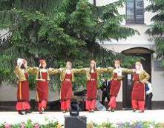
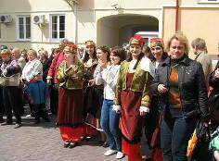
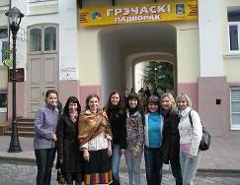
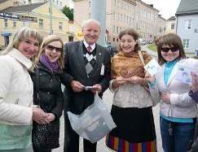

Slide 8
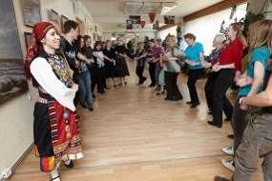
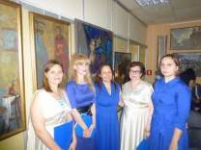
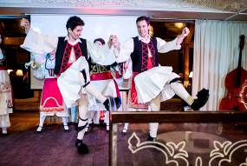
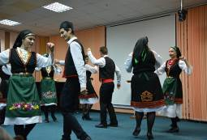

Slide 9
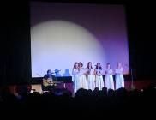
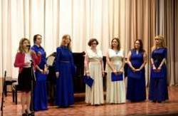
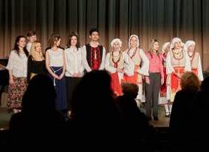
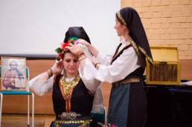

Slide 10
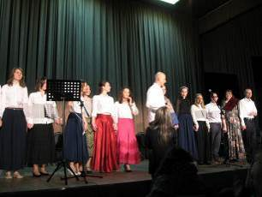
ΘΕΑΤΡΙΚΑ ΕΡΓΑΣΤΗΡΙΑ
Από το Σεπτέμβριο του 2012 ξεκίνησε η λειτουργία θεατρικού εργαστήριο με παράλληλα μαθήματα ιστορίας του ελληνικού θεάτρου -μέγιστης μορφής έκφρασης- υποκριτικής τέχνης, κινησιολογίας και φωνητικής για παιδιά και ενήλικες, που παραδίδει ο Έλληνας ηθοποιός, σκηνοθέτης και παραγωγός Γιώργος Παναγόπουλος [μαθητής στη θεατρική τέχνη (Θεατρική Ακαδημία Μόσχας – «GITIS») των Ανατόλι Εφρός και Ανατόλι Βασίλιεφ, και στον κινηματογράφο (Ακαδημία Κινηματογράφου - «VGIK») του Μαρλέν Χουτσίεβ].

Slide 11
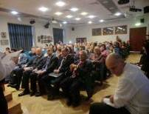
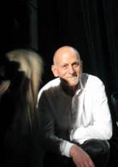
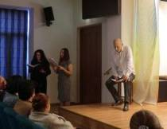
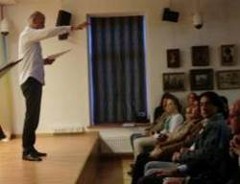

Slide 12
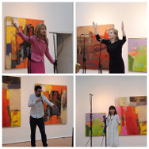
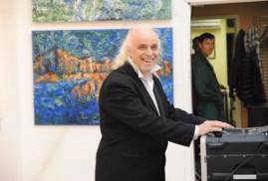
Aπό το Φεβρουάριου του 2015 λειτούργησε παράλληλο, δεύτερο τμήμα θεατρικού Εργαστηρίου με επικεφαλής το Ρώσο σκηνοθέτη, καλλιτεχνικό διευθυντή του θεάτρου «Studia-69» και ένθερμο Φιλέλληνα Γκεόργκιι Τσερβίνσκι. Στα πλαίσια του Θεατρικού Εργαστηρίου του Κ.Ε.Π., είμαστε στην ευχάριστη θέση να σας ανακοινώσουμε την έναρξη προετοιμασίας με στόχο το ανέβασμα της τραγωδίας «ΤΡΩΑΔΕΣ» του Ευριπίδη, πραγματικού αριστουργήματος της παγκόσμιας λογοτεχνικής κληρονομιάς με έντονο αντιπολεμικό μήνημα.

Slide 13
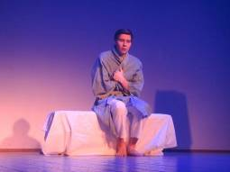
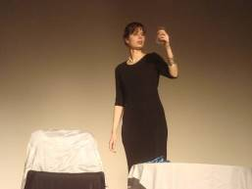
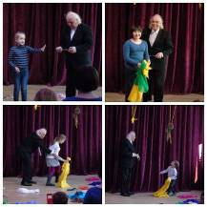

Slide 14
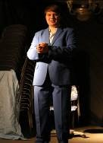
Από τον Φεβρουάριο του 2018 ξεκίνησε τη λειτουργία του το τρίτο Θεατρικό Εργαστήρι του Κ.Ε.Π., υπό την καλλιτεχνική εποπτεία του Ρώσου σκηνοθέτη Ντμίτριι Γκρεμπνιόβ.
Ντμίτριι Γκρεμπνιόβ – απόφοιτος του Κολλεγίου Μουσικής και Τσίρκου (Αλμάτυ, Καζακστάν, 2012), της Σχολής Σκηνοθεσίας του Ρωσικού Κρατικού Ινστιτούτου Κινηματογράφου – VGIK (Μόσχα, 2015), της Σχολής Σκηνοθεσίας του Ινστιτούτου Θεατρικής Τέχνης «Ι.Ντ. Κομπζόν» (Μόσχα, 2017).

Slide 15
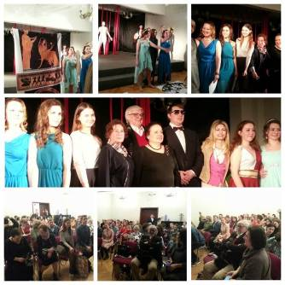

Slide 16
ΚΥΚΛΟΙ ΔΙΑΛΕΞΕΩΝ
Κύκλος διαλέξεων για τα αρχαιολογικά μνημεία της Ελλάδος
Κύκλος διαλέξεων για την αρχιτεκτονική της Ελλάδας
Κύκλοι διαλέξεων για την ιστορία της τέχνης της Βυζαντινής περιόδου
Κύκλος διαλέξεων «Νεοέλληνες Διαφωτιστές-Στοχαστές του Γένους»
Κύκλος διαλέξεων για την ιστορία της Αρχαίας Ελλάδας
Κύκλος διαλέξεων «Κρήτη και πολιτισμός της – Μεγαλειώδης και αινιγματική Μεγαλόνησος"
Κύκλος διαλέξεων «Οι Έλληνες στη Ρωσική Αυτοκρατορία κατά τη διάρκεια των XVI-XVII αιώνων»
ΚΥΚΛΟΣ ΔΙΑΛΕΞΕΩΝ «Οι Έλληνες στη Ρωσική Αυτοκρατορία κατά τη διάρκεια των XVI-XVII αιώνων»
Κύκλος διαλέξεων «Η Ελλάδα και η Κύπρος μέσα από το βλέμμα των Ρώσων χρονογράφων και περιηγητών την περίοδο από τα τέλη του 10ου μέχρι το πρώτο ήμισυ του 17ου αι.»
Κύκλος διαλέξεων «Επιτομή της σύγχρονης ελληνικής ιστορία και η ζωή στην Ελλάδα του σήμερα. Σχέσεις με τη Ρωσία»,

Slide 17
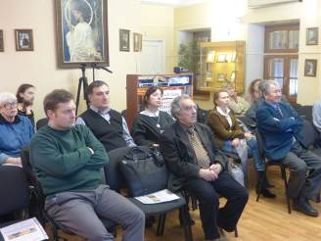
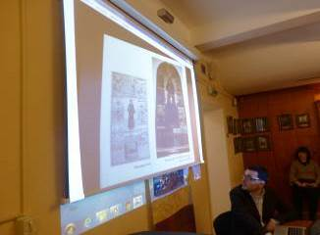
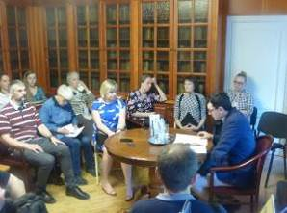
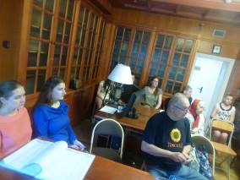
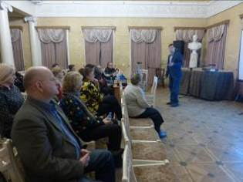
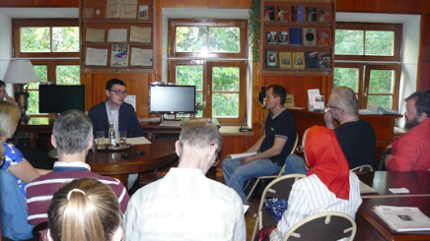

Slide 18


Εκδοτικό έργο Κ.Ε.Π.
1/
έκδοση εγχειριδίου ελληνικής γλώσσας για ρωσόφωνους της επιφανούς ελληνίστριας, φιλολόγου, καθηγήτριας του Κ.Ε.Π. κα Ειρήνης Μπελέτσκαγια «Η νεοελληνική σήμερα – εντατικό πρόγραμμα» (Δεκέμβριος 2007), και του βιβλίου ασκήσεων γραμματικής «Νέα Ελληνική σήμερα-πρακτικό εγχειρίδιο γραμματικής» (Δεκέμβριος 2010), καθώς και έκδοση Σχολικών Εγχειριδίων νεοελληνικής για παιδιά, μαθητές της 4ης και 5ης τάξης (Μάιος 2015), ενώ αναμένεται και έκδοση επιπρόσθετων παιδικών-σχολικών εγχειριδίων.

Slide 19
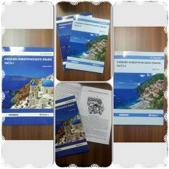
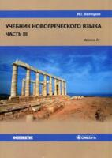
Έκδοση του νέου σύγχρονου δίτομου διδακτικού εγχειριδίου της ελληνικής για παιδιά “Νέα Ελληνική Γλώσσα, Μέρος 1ο, επίπεδο Α0-Α1” και “Νέα Ελληνική Γλώσσα, Μέρος 2ο, επίπεδο Α1” (M;aiow 2015), καθώς και του 3ου Μέρους (Μάιος 2016).

Slide 20


2/
έκδοση βιβλίου του ιστορικού Ιωάννη Νικολόπουλου με τίτλο «Έλληνες και Ρωσία (18ος – 20ος αι.)», Ιανουάριος 2007
έκδοση εισηγήσεων της ημερίδας «Ρωσία και Ελλάδα: ιστορία και σύγχρονη εποχή» με συμμετοχή των επιφανέστερων Ρώσων ιστορικών-ελληνιστών, Μάιος 2008

Slide 21


«Ρωσία-Ελλάδα. Κοινές σελίδες ιστορίας». Συλλογή άρθρων. Σειρά «Ιστορικό βιβλίο». Το υλικό προέρχεται από τα εξής επιστημονικά συνέδρια-ημερίδες που οργάνωσε το Κέντρο Ελληνικού Πολιτισμού: «Η Ναυμαχία του Ναυαρίνου: 180 χρόνια της ιστορικής ναυμαχίας» (2007), «Η ιστορική κληρονομιά στον πολιτισμό της σύγχρονης Ελλάδας» (2008) και «Ρωσίας-Ελλάδα: κοινές ιστορικές σελίδες» (2010).
«Η Ελλάδα στο σύστημα των διεθνών σχέσεων την περίοδο 1936-1941», του ελληνιστή, διδάκτορα ιστορίας Γιούρι Κβασνίν. Η μονογραφία πραγματεύεται τη θέση και το ρόλο της Ελλάδας στο σύστημα διεθνών σχέσεων τις παραμονές του Β΄ Παγκοσμίου Πολέμου, ενώ, βάσει πρωτογενούς αρχειακού υλικού, διαφωτίζονται θέματα όπως η πολιτική παλινδρόμησης της Ελλάδας την περίοδο της δικτατορίας του Ιωάννη Μεταξά, οι σχέσεις με την Αντάντ της Βαλκανικής, οι ελληνο-σοβιετικές σχέσεις, οι αιτίες της ήττας των ελληνοβρετανικών στρατευμάτων την περίοδο Απριλίου-Μαΐου 1940, η προετοιμασία των βρετανικών εκστρατευτικών στρατευμάτων για τη μάχη της Κρήτης, η ιστορική σημασία και βαρύτητα της

Slide 22


«Οι Έλληνες της Μπαλακλάβας και της Σεβαστούπολης». Μόσχα, εκδοτικός οίκος «Indrik», 2013
Συμμετοχή της διευθύντριας του Κ.Ε.Π. Δώρας Γιαννίτση με επιστημονική εισήγηση με θέμα «Ο ελληνισμός και φιλελληνισμός στη Ρωσία: παρελθόν, παρόν, μέλλον» στο επιστημονικό συνέδριο «Η σύγχρονη Ελλάδα στη διεθνή οικονομία και πολιτική», που πραγματοποιήθηκε από το Ινστιτούτο Παγκόσμιας Οικονομίας και Διεθνών Σχέσεων της Ακαδημίας Επιστημών της Ρωσίας (Μόσχα, 04 Οκτωβρίου 2013).

Slide 23
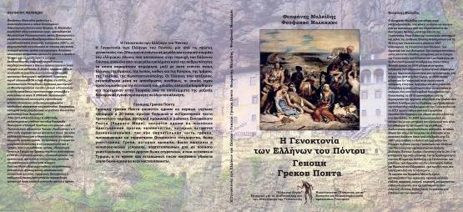

«Η Γενοκτονία των Ελλήνων (Θράκη, Μικρά Ασία, Πόντος)» του Θεοφάνη Μαλκίδη, πρόλογος Θεοδώρας Γιαννίτση. Δεκέμβριος 2015
«Η Γενοκτονία των Ελλήνων του Πόντου» του Θεοφάνη Μαλκίδη, πρόλογος Θεοδώρας Γιαννίτση. Δεκέμβριος 2015.

Slide 24

«Η Ναυμαχία του Ναυαρίνου στα αρχεία της Κρατικής Βιβλιοθήκης της Ρωσίας (πρώην Βιβλιοθήκης «Λένιν»)»
Με την ευκαιρία συμπλήρωσης επετείου 190 ετών του ιστορικού αυτού γεγονότος, της Ναυμαχίας του Ναυαρίνου, οι επίσημοι εορτασμοί του οποίου μόλις ολοκληρώθησαν στον γραφικό κόλπο του Ναυαρίνου (Πύλου), το Κέντρο Ελληνικού Πολιτισμού (Κ.Ε.Π.) έλαβε άμεση συμμετοχή σε αυτούς και μαζί με τους φίλους και συνεργάτες μας, τη Μεσσηνιακή Αμφικτυονία, προβήκαμε στην επανέκδοση του δίγλωσσου λευκώματος-καταλόγου μας «Η Ναυμαχία του Ναυαρίνου στα αρχεία της Κρατικής Βιβλιοθήκης της Ρωσίας (πρώην βιβλιοθήκης «Lenin»)», το οποίο πρωτοεκδώσαμε προ 10ετίας, με την ευκαιρία διεξαγωγής ομώνυμης έκθεσης και επιστημονικής ημερίδας στην καρδιά της Μόσχας, στην Κρατική Βιβλιοθήκη της Ρωσίας (23-30 Οκτωβρίου 2007).
Την έκδοση προλογίζει ο μεγάλος Ρώσος Ελληνιστής, που πρόσφατα απεβίωσε, καθηγητής, ακαδημαϊκός Γκριγκόριι Αρς, Οκτώβριος 2017, Πύλος/Ναυαρίνο (Ελλάδα).

Slide 25


Eπανέκδοση του προσφάτως βραβευθέντος βιβλίου της διευθύντριας του Κέντρου Ελληνικού Πολιτισμού (Κ.Ε.Π.) Θεοδώρας Γιαννίτση «Ο ελληνικός κόσμος από τα τέλη του 18ου έως τις αρχές του 20ου αιώνα μέσα από τις ρωσικές πηγές (αναφορικά με τη μελέτη της εθνικής συνείδησης των Ελλήνων)». Η παρούσα έκδοση είναι δίγλωσση (ρωσική, ελληνική), γεγονός που ανταποκρίνεται και στις παιδαγωγικές-εκπαιδευτικές σκοπιμότητες τους Κ.Ε.Π.
Ο ελληνικός κόσμος από τα τέλη του 18ου έως τις αρχές του 20ου αιώνα μέσα από τις ρωσικές πηγές (αναφορικά με τη μελέτη της εθνικής συνείδησης των Ελλήνων)». Η εν λόγω μονογραφία της Δώρας Γιαννίτση εκδόθηκε δύο φορές στη Ρωσία (2001 και 2002) και αναφέρεται στη μελέτη της διαδικασίας διαμόρφωσης της ελληνικής εθνικής συνείδησης κατά την ως άνω δηλωμένη περίοδο. Αξιοποιώντας αρχειακό υλικό, αναξιοποίητο μέχρι τούδε, για τη δράση της ελληνικής ομογένειας στη Νότια Ρωσία, καθώς και απομνημονεύματα Ρώσων περιηγητών, που επισκέφθηκαν τον ελληνικό κόσμο τη δεδομένη περίοδο, η συγκεκριμένη μελέτη εξετάζει τη διαδικασία διαμόρφωσης της εθνικής συνείδησης, ταυτότητας των Ελλήνων, τον δείκτη προσαρμογής και αφομοίωσής τους στην πραγματικότητα του Νότου της Ρωσίας, καθώς και το βαθμό ενσωμάτωσής τους στις διεργασίες, που λαμβάνουν χώρα στην ελληνική επικράτεια, αλλά και την αμοιβαία αντιμετώπιση Ελλήνων και Ρώσων, περιέχει δε πλούσιο ηθογραφικό υλικό για το ιστορικό-πολιτικό-κοινωνικό πλαίσιο του ελληνικού κόσμου κατά τη δεδομένη περίοδο.
Με την ευγενική υποστήριξη

Slide 26

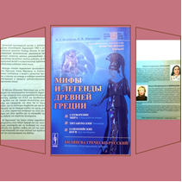

3/
• έκδοση στη ρωσική του μυθιστορήματος του γνωστού σύγχρονου Έλληνα συγγραφέα Μένη Κουμανταρέα "Η Φανέλα με το 9" (μετάφραση: Τατιάνα Κοκούρινα, εκδοτικός οίκος Κρατικού Πανεπιστημίου Μόσχας «Lomonosov», Ιούνιος 2010)
«Μύθοι της Αρχαίας Ελλάδας» . Πρώτη δίγλωσση έκδοση από το Κ.Ε.Π.
Επανέκδοση του ιστορικού μυθιστορήματος του εξαιρετικού Έλληνα συγγραφέα Χάρη Τσιρκινίδη «Кόκκινο Ποτάμι», Οκτώβριος 2015

Slide 27
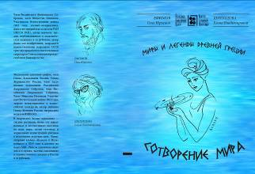
Ολέγκ Εφίμοβ, Γιελένα Σιπιτσόβα: "Мύθοι της Αρχαίας Ελλάδας. Κοσμογονία"/ Πρόλογος – Δώρα Γιαννίτση. Ιανουάριος 2017.

Slide 28

4/
«Οι Έλληνες της Μπαλακλάβας και της Σεβαστούπολης». Μόσχα, εκδοτικός οίκος «Indrik», 2013.

Slide 29

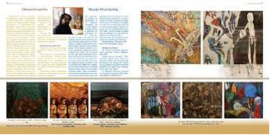




5/
• έκδοση καταλόγων-λευκωμάτων με την ευκαιρία των εκθέσεων ζωγραφικής «Το ωραίο δεν χρεάζεται τεκμηρίωση» (Απρίλιος 2007), «Η Ελλάδα μέσα από το βλέμμα Ρώσων ζωγράφων» (Απρίλιος 2008), «H Ελλάδα εμπνέει» (Μάιος 2010), «Οι Έλληνες της Μόσχας ζωγραφίζουν: μια συνάντηση γνωριμίας» (Ιούνιος 2011), της έκθεσης βιβλίου «Η ναυμαχία του Ναυαρίνου στα αρχεία της Κρατικής Βιβλιοθήκης της Ρωσίας», αφιερωμένης στη συμπλήρωση 180 ετών της ηρωικής Ναυμαχίας (Οκτώβριος 2007), έκδοση προγραμμάτων που συνοδεύουν συναυλίες που οργανώνει το Κ.Ε.Π., καθώς και έτνυπου ενημερωτικού υλικού για τη δράση και τα προγράμματά του.
Έκδοση (σε ρωσική και ελληνική) του λευκώματος-βιβλιογραφικού οδηγού του Κ.Ε.Π.
«Η Ναυμαχία του Ναυαρίνου στα αρχεία της Κρατικής Βιβλιοθήκης της Ρωσίας
(πρώην Βιβλιοθήκης «Λένιν»)»,

Slide 30

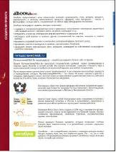
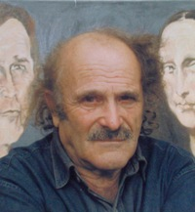
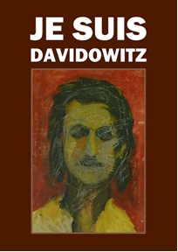
6/
Συμμετοχή στο κοινό πρόγραμμα του Συλλόγου Ελλήνων Μόσχας, του Κέντρου Ελληνικού Πολιτισμού, του Ιστοτόπου “mail.ru”, του ελληνικού τουριστικού πρακτορείου “RentiTours” και του εκδοτικού οίκου “Albuka”(project manager – Mrs Olga Lapteva) για τη σύναψη Πρώτου Ζωντανού Ηλεκτρονικού Τουριστικού Ξεναγού για την Ελλάδα, η έντυπη εκδοχή του οποίου παρουσιάστηκε στην εορταστική εκδήλωση της Εθνικής Επετείου του «ΟΧΙ» (28/10/2012).
Συμμετοχή και συνδρομή στη μετάφραση στην ελληνική γλώσσα παροιμιωδών εκφράσεων για την έκδοση «Je suis Davidowitz» 2015 του γνωστού συγγραφέα Αρκάντιι Νταβιντόβιτς, που περιέχει παροιμιώδεις εκφράσεις σε διάφορες γλώσσες του κόσμου.

Slide 31
Επιστημονικά συνέδρια, στρογγυλά τραπέζια:
Στρογγυλή τράπεζα «Ρωσία και Ελλάδα: ιστορία και σύγχρονη εποχή» με συμμετοχή των επιφανέστερων Ρώσων ιστορικών-ελληνιστών (Mάρτιος 2006).
Επιστημονικό συνέδριο με θέμα «Καζαντζάκης και Ρωσία» (Μάιος 2007).
Επιστημονική ημερίδα με αφορμή την επέτειο των 180 χρόνων της Ναυμαχίας του Ναυαρίνου (Κρατική Βιβλιοθήκη Ρωσίας (Οκτώβριος 2017)
Ημερίδα με θέμα «Η ιστορική κληρονομιά στον πολιτισμό της σύγχρονης Ελλάδας» με παράλληλη παρουσίαση της ποιητικής συλλογής του Περικλή Ζαβιτσάνου «Ξαναζεί το παρελθόν στο παρόν» (Οκτώβριος 2008).
Επιστημονικό συνέδριο-ημερίδα με τίτλο «Ελλάδα-Ρωσία: κοινές ιστορικές σελίδες, με τη συμμετοχή των σημαντικοτέρων Ελληνιστών της Ρωσίας. (23 Νοεμβρίου 2010)
Επιστημονικό Συνέδριο με θέμα «Οι Έλληνες της Μπαλακλάβας και της Σεβαστούπολης» (13-14 Νοεμβρίου 2012)
Παρουσίαση του βιβλίου «Ρωσία και Μεσόγειος. Η εκστρατεία της Μεγάλης Αικατερίνης στο Αρχιπέλαγος» (5 Μαρτίου 2013)
Επιστημονικό Συνέδριο «1000 Χρόνια Μαζί» (19-20 Σεπτεμβρίου 2016)
Στρογγυλή Τράπεζα Αρχιτεκτονικής «ΕΛΛΑΔΑ – ΡΩΣΙΑ: ΣΥΝΕΡΓΕΙΑ ΠΟΛΙΤΙΣΜΙΚΗΣ ΔΗΜΙΟΥΡΓΙΑΣ» (8 Νοεμβρίου 2016)
HMΕΡΑ ΕΛΛΑΔΑΣ στην Ιστορική Σχολή Πανεπιστημίου "Lomonosov", 18 Νοεμβρίου 2016

Slide 32
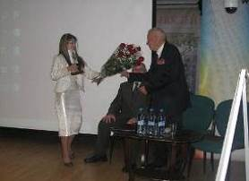
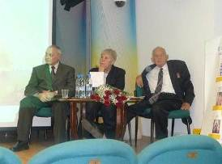
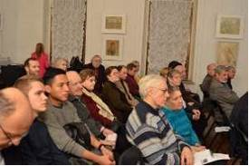
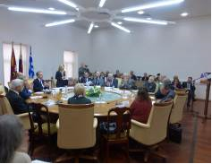



Slide 33
Την περίοδο 8-11 Ιουνίου 2014 η διευθύντρια του Κέντρου Ελληνικού Πολιτισμού Θεοδώρα Γιαννίτση συμμετείχε στο Διεθνές Επιστημονικό Συνέδριο με θέμα «Ο Ismail GASPRINSKY* και ο σύγχρονος πολιτισμικός διάλογος» που πραγματοποιήθηκε στην Κριμαία, στην πόλη της Σεβαστούπολης.
Συμμετοχή διευθύντριας Κ.Ε.Π. σε ημερίδα Μεσσηνιακής Αμφικτυονίας με θέμα τη στήριξη της υποψηφιότητας της Καλαμάτας ως «Πολιτιστικής Πρωτεύουσας της Ευρώπης για το έτος 2021» (Ιούλιος 2014).
Στρογγυλή Τράπεζα «Ρωσία και Ελλάδα: προοπτικές ανθρωπιστικής συνεργασίας», που οργανώθηκε από το Μόνιμο Αντιπρόσωπο της Δημοκρατίας της Κριμαίας στην προεδρία της Ρωσίας, 27 Μαρτίου 2015.
Συμμετοχή στο 5ο Διεθνές Πολιτιστικό Φόρουμ «Δημιουργική Περιφέρεια – Ισχυρή Χώρα» στο Ουλιάνοβσκ (11-12 Σεπτεμβρίου 2015).
Συμμετοχή σε ειδική ημερίδα του Ινστιτούτου Σλαυικών Μελετών της Ακαδημίας Επιστημών της Ρωσίας, αφιερωμένη στα 90χρονα του μεγάλου Ρώσου Ελληνιστή, πρωτοπόρου στην υπόθεση μελέτης και έρευνας των ελληνορωσικών σχέσεων βάσει αρχειακών πηγών, Γκριγκόριι Αρς (8 Δεκεμβρίου 2015).
«Ευρασιατικό Συμβούλιο Ειρήνης: διεθνιστική συνεργασία και δια-θρησκευτικός διάλογος με στόχο τη σταθερή ανάπτυξη». Εισήγηση με θέμα: «Ελλάδα-Ρωσία: κοινές σελίδες ιστορίας. Ο Ελληνισμός και ο Φιλελληνισμός στη Ρωσία», 9 Απριλίου 2016
Συμμετοχή της διευθύντριας του Κ.Ε.Π στο Δεύτερο Διεθνές Οικονομικό Φόρουμ της Γιάλτας. 14 Απριλίου 2016, Γιάλτα, Κριμαία
«Πάσχα Σλαυικού κόσμου. Σε αναζήτηση της ενότητας», 4 Μαϊου 2016

Slide 34









Slide 35






Εκδηλώσεις πολιτιστικο-επιμορφωτικού περιεχομένου:

Slide 36






Παρουσιάσεις – εκδηλώσεις

Slide 37







Slide 38




Slide 39






Slide 40





Slide 41
ΘΕΑΤΡΙΚΕΣ ΠΑΡΑΣΤΑΣΕΙΣ – ΘΕΑΤΡΙΚΑ ΔΡΩΜΕΝΑ ΚΑΙ ΕΓΧΕΙΡΗΜΑΤΑ:
1/ Παράσταση «ΑΝΤΙΓΟΝΗ» του Σοφοκλή στη Μόσχα:
Ναι, ένα πολυετές όνειρο, το οποίο δρομολογήσαμε με αγάπη και συνέπεια, πραγματοποιήθηκε. Στις 22-23 Φεβρουαρίου 2014 πραγματοποιήθηκε η πρεμιέρα της παράστασης ΑΝΤΙΓΟΝΗ του Σοφοκλή – αποκύημα συνεργασίας του Κέντρου Ελληνικού Πολιτισμού και του θεάτρου της Μόσχας «Luna “Theater”» (καλλιτεχνικός διευθυντής, διακεκριμένος ηθοποιός-καλλιτέχνης Σεργκέι Προχάνοβ σε σκηνοθεσία του γνωστού δραματουργού και σκηνοθέτη Αλεξάντρ Σμολιακώφ To όλο εγχείρημα χαίρει της αιγίδας του Υπουργείου Πολιτισμού της Ελληνικής Δημοκρατίας και της Πρεσβείας της Ελλάδος στη Μόσχα.Η αρχαία ελληνική τραγωδία ΑΝΤΙΓΟΝΗ του Σοφοκλή αποτελεί ένα από τα ομορφότερα δείγματα της παγκόσμιας λογοτεχνικής κληρονομιάς, σύμβολο συνέπειας στο χρέος, στους άγραφους νόμους, πίστης σε διαχρονικές αξίες και ιδανικά, φορέα μηνύματος καθολικής αγάπης, ανθρωπιάς, ανθρωπισμού, πραγματικής αρετής. Επισημαίνεται ότι αποσπάσματα της τραγωδίας απαγγέλλονται στην αρχαία και νέα ελληνική, το δε μεγαλύτερο μέρος της αποδίδεται στη ρωσική γλώσσα. Τους πρωταγωνιστικούς ρόλους υποδύονται ο διακεκριμένος ομογενής ηθοποιός της Ρωσίας Ευκλείδης Κιουρτζίδης (Κρέων) και η Θεοδώρα Γιαννίτση (Αντιγόνη). Μουσική – Νίκος Ξανθούλης. Η παράσταση, μέσα σε σύντομο χρονικό διάστημα, συμμετείχε με επιτυχία στο Φεστιβάλ «2014-Έτος Πολιτισμού» στην πόλη Ουλιάνοβσκ (όπου υπεγράφη και Συμφωνία Συνεργασίας μεταξύ Διοίκησης περιφέρειας Ουλιάνοβσκ και Κέντρου Ελληνικού Πολιτισμού) , ενώ πρόσφατα (Μάιος 2014) η παράσταση βραβεύθηκε από το 11ο Θεατρικό Διαγωνιστικό Φεστιβάλ «Μόσχα-Πόλη του Κόσμου» (βραβείο στο θέατρο «Luna “Theater”», βραβείο στο σκηνογράφο Κονσταντίν Ρόζανοβ και βραβείο στην ηθοποιό Δώρα Γιαννίτση για το ρόλο της «Αντιγόνης».

Slide 42


Στο γεμάτο κόσμο, καθηλωμένο από το λόγο του Σοφοκλή, στο διαποτισμένο από σιγή και προσήλωση Αμφιθέατρο του Κάστρου Καλαμάτας, ολοκληρώθηκε το Σάββατο 2 Αυγούστου 2014 η θερινή περιοδεία της «ΑΝΤΙΓΟΝΗΣ» μας στην Ελλάδα. Είχαν προηγηθεί δύο παραστάσεις στην Αθήνα, την Τετάρτη 30 Ιουλίου 2014, στο Θέατρο Βράχων-Μελίνα Μερκούρη-Άννα Συνοδινού (Βύρωνας) και την Πέμπτη 31 Ιουλίου 2014 στο Θέατρο της Πετρούπολης, στα πλαίσια του Διεθνούς Φεστιβάλ Πέτρας.
Το Σεπτέμβριο του 2014 η Δώρα Γιαννίτση βραβεύθηκε από το Θέατρο «Luna “Theater” με το πρώτο βραβείο γυναικείου ρόλου (βραβείο «Romashka» για το ρόλο της ΑΝΤΙΓΟΝΗΣ ), το οποίο αποδίδεται κατόπιν ψηφοφορίας του κοινού.
Τον Ιούνιο του 2015 η παράσταση συμμετείχε στο θεατρικό Φεστιβάλ «Αγώνες Βοσπόρου» στην πόλη της Κερσούντας (αρχαίο Παντικάπαιον, στην Κριμαία, στην Ταυρίδα. Η παράσταση παρουσιάσθηκε με εξαιρετική επιτυχία στο αρχαίο Πρυτανείο του 4ου αι. π.Χ., ενώ ο πρωταγωνιστής μας Ευκλείδης Κιουρτζίδης απέσπασε το Πρώτο Βραβείο Ανδρικού Ρόλου για την ερμηνεία του στο ρόλο του «Κρέοντα».

Slide 43



Slide 44
2/ Παράσταση «ТРΩΑΔΕΣ» του Ευριπίδη στην Ταυρίδα, στην Κριμαία
Άλλο ένα θεατρικό εγχείρημα, για το οποίο προσποαθήσαμε και μοχθήσαμε πολύ, δρομολογήθηκε και υλοποιήθηκε.
Σείστηκε η Γη της Ταυρίδας το βράδυ της Τετάρτης 15/03/2017 και της Παρασκευής 17/03/2017 από τα παρατεταμένα χειροκροτήματα, τα ηχηρά, βροντερά και ειλικρινή «ζήτω» και «μπράβο», τα αληθινά, αβίαστα δάκρυα που βαθούλωναν τα πρόσωπα των θεατών, από τα έντονα συναισθήματα, την πνευματική λύτρωση, την ψυχική γαλήνευση, την πραγματική κάθαρση, που βίωσε το κοινό στις δύο ημέρες της πρεμιέρας των «ΤΡΩΑΔΩΝ» του Ευριπίδη, έργου με διαχρονικά μηνύματα, που ανέβηκε στη σκηνή του Κρατικού Ακαδημαϊκού Μουσικού Θεάτρου της Κριμαίας (Συμφερούπολη), σε σκηνοθεσία του γνωστού, διακεκριμένου Έλληνα σκηνοθέτη, θιασιώτη της κλασσικής προσέγγισης στο αρχαίο δράμα, Άγγελου Σιδεράτου. Ο λαός και η γη της Ταυρίδας κυριολεκτικά συγκλονίστηκαν από τα πανανθρώπινα, αντιπολεμικά και όσο ποτέ άλλοτε επίκαιρα μηνύματα του μεγάλου κλασσικού φιλόσοφου και ποιητή, του κατά τον Αριστοτέλη «τραγικότερου των τραγικών, από σκηνής φιλοσόφου», του Ευριπίδη.

Slide 45

Ανάμεσα στους θεατές της πρεμιέρας στις 17/03 στην κατάμεστη αίθουσα τουν Θεάτρου, στο κοινό της οποίας αναγνωρίζουμε και πληθώρα ομογενών μας από διάφορες περιοχές της Κριμαϊκής, Χερσονήσου, ο καλός μας φίλος, αντιπρόεδρος της Κριμαίας, πρόεδρος του Οργανισμού Πολιτιστικής και Επιχειρηματικής Συνεργασίας και Φιλίας Ρωσίας-Ελλάδας-Κύπρου «Φιλία» Γκεόργκι Μουράντοβ, συγκλονισμένος, από τα έντονα συναισθήματα και ισχυρά μηνύματα του έργου, από το δυνατό, διαχρονικό κείμενο του αρχαίου κλασσικού, από τη σκηνοθετική προσέγγιση, τους παραλληλισμούς με το σήμερα, από τις ερμηνείες και απόδοση των συντελεστών.

Slide 46


Slide 47




ΠΡΟΓΡΑΜΜΑΤΑ – ΔΡΑΣΤΗΡΙΟΤΗΤΑ
Ελληνική Λέσχη Διαλόγου και Επικοινωνίας «ΜΟΝΟ ΕΛΛΗΝΙΚΑ»

Slide 48


Master-classes ελληνικού χορού και καλλιτεχνικών

Slide 49






ΣΕΜΙΝΑΡΙΑ ΕΛΛΗΝΙΚΗΣ ΜΑΓΕΙΡΙΚΗΣ
- MASTER-CLASSES ΓΙΑ ΠΑΙΔΙΑ ΣΤΗ ΜΟΣΧΑ

Slide 50



ΔΡΑΣΤΗΡΙΟΤΗΤΑ – МАSTER-CLASS
ΚΟΥΚΛΑ ΜΕ ΕΛΛΗΝΙΚΗ ΠΑΡΑΔΟΣΙΑΚΗ ΕΝΔΥΜΑΣΙΑ

Slide 51






ΘΕΡΙΝΑ ΠΡΟΓΡΑΜΜΑΤΑ ΔΙΑΚΟΠΩΝ ΚΑΙ ΕΚΜΑΘΗΣΗΣ ΕΛΛΗΝΙΚΗΣ ΓΛΩΣΣΑΣ ΑΠΟ ΤΟ Κ.Ε.Π.

Slide 52

ΣΥΝΤΟΜΟΣ ΑΠΟΛΟΓΙΣΜΟΣ ΔΡΑΣΗΣ Κ.Ε.Π. Α΄ 6μήνου 2018
ΚΑΤΗΓΟΡΙΑ ΔΡΑΣΤΗΡΙΟΤΗΤΑΣ | ΑΡΙΘΜΗΤΙΚΟΙ ΔΕΙΚΤΕΣ ΔΡΑΣΕΩΝ
ΜΑΘΗΜΑΤΑ ΕΛΛΗΝΙΚΗΣ ΓΛΩΣΣΑΣ Τον Μάρτιο του 2014 εντάξαμε την ελληνική γλώσσα στο εκπαιδευτικό πρόγραμμα του Ορθόδοξου Γυμνασίου «Μητροπολίτης Πλάτων», που εδράζει στις εγκαταστάσεις του Μοναστηρίου του Αγίου Νικολάου της Μόσχας. Το Φεβρουάριο του 2015, στο πλαίσιο επίσημης επίσκεψής της στη Μόσχα, κατόπιν πρωτοβουλίας του Κ.Ε.Π., το Γυμνάσιο επισκέφθηκε η πρώτη κυρία της Κύπρου, η σύζυγος του προέδρου της χώρας κα Άντρυ Αναστασιάδου, κατόπιν πρόσκλησης της οποίας τον Ιούλιο του 2015 επισκέφθηκαν την Κύπρο 19 μαθητές και καθηγητές του Γυμνασίου και είχαν τη δυνατότητα άμεσης επαφής και γνωριμίας με τη γλώσσα και την ιστορία του τόπου. Το Σεπτέμβριο του 2014 λειτούργησε νέα εστία διδασκαλίας της ελληνικής γλώσσας στο Γυμνάσιο «Ελλάδα», στο εκπαιδευτικό πρόγραμμα του οποίου η ελληνική εντάχθηκε, για τους μαθητές του Γυμνασίου, το Φεβρουάριο του 2017. Τον Σεπτέμβριο του 2017 εντάξαμε την ελληνική γλώσσα στο Ορθόδοξο Πανεπιστήμιο Αννθρωπιστικών Σπουδών «Άγιος Τύχων» (μετά από επαφές 3ετίας). | Με αμείωτο το ενδιαφέρον εκ μέρους του κοινού, Ελλήνων και Φιλελλήνων, για για δέκατη τρίτη συνεχή ακαδημαϊκή χρονιά (2017-2018) η διδασκαλία γλώσσας πραγματοποιείται σε καθημερινή βάση σε έντεκα (11) ακαδημαϊκές εστίες της ρωσικής πρωτεύουσας (λειτουργούν 25 τμήματα ελληνικής γλώσσας), και συγκεκριμένα: Βιβλιοθήκη Ξένης Λογοτεχνίας Νο 174 «Δάντε Αλιγκέρι» (metro station “Universitet”) Ναός Αγίου Πέτρου και Παύλου (metro station “Krasnye vorota”) Ναός Θεοτόκου, (metro station «Botanicheskyi sad»), Κρατική Παιδική Βιβλιοθήκη της Ρωσίας, (metro station “Okyabrskaya”) Διεθνές Ίδρυμα Σλαβικής Γραφής και Πολιτισμού, (metro station “Novokuznetskaya”, “Tretyakovskaya”) Ναός Ζωοδόχου Πηγής στο Σβίμπλοβο, Ορθόδοξο Σχολείο (metro station “Botanicheskyi sad”) Κρατικό Παιδαγωγικό Πανεπιστήμιο της Μόσχας (88, prospect Vernadskogo, metro station “Yugozapadnaya”, Moscow) ΜΟΛΟΝ ΛΑΒΕ (Μόσχα, Β. Gruzinskaya 39) Διεθνές Ίδρυμα Σλαβικής Γραφής και Πολιτισμού (9/13, Chernigovsky pereulok, stroenie 2, metro station «Novokuznetskaya», «Tretyakovskaya») Ρωσικό Κρατικό Πανεπιστήμιο Κοινωνικών Σπουδών (4 Vilgelma Picka str., bld.1, metro station «Botanicheskyi sad») Κρατική Παιδική Βιβλιοθήκη Ρωσίας (1, Kaluzhskaya sq., metro station «Oktyabrskaya»)

Slide 53
ΜΑΘΗΜΑΤΑ ΧΟΡΩΔΙΑΣ-ΕΛΛΗΝΙΚΟΥ ΤΡΑΓΟΥΔΙΟΥ / ΜΑΘΗΜΑΤΑ ΧΟΡΟΥ / ΘΕΑΤΡΙΚΑ ΕΡΓΑΣΤΗΡΙΑ | Το Χορευτικό μας Συγκρότημα συμπλήρωσε 12 χρόνια λειτουργίας, με περί τους 100 παραδοσιακούς χορούς από όλο τον ελληνικό κόσμο στο ρεπερτόριό του, ενώ το Σεπτέμβριο του 2017 ξεκινήσαμε καινούρια τμήματα αποκλειστικά ποντιακού χορού.
Λειτουργούν 3 Θεατρικά Εργαστήρια | Το 3-ο Θεατρικό Εργαστήριο λειτούργησε μόλις τον Φεβρουάριο του 2018.
ΚΥΚΛΟΙ ΔΙΑΛΕΞΕΩΝ (4 κύκλοι διαλέξεων) | 2 κύκλοι διαλέξεων, σύνολο διαλέξεων – 8
А) «Οι Έλληνες στη Ρωσική Αυτοκρατορία κατά τη διάρκεια των XVI-XVII αιώνων», (νέος κύκλος διαλέξεων) | 4

Slide 54
В) «Η Ελλάδα και η Κύπρος μέσα από το βλέμμα των Ρώσων χρονογράφων και περιηγητών την περίοδο από τα τέλη του 10ου μέχρι το πρώτο ήμισυ του 17ου αι.» (νέος κύκλος διαλέξεων) | 4
ΘΕΑΤΡΙΚΕΣ ΠΑΡΑΣΤΑΣΕΙΣ – ΠΡΕΜΙΕΡΕΣ (6) | 6 Eκ των οποίων 1 πρεμιέρα – «ΛΥΡΙΚΗ ΑΝΤΙΓΟΝΗ» Σοφοκλέους (Μάρτιος 2018, Αθήνα, Άργος)
ΕΚΔΗΛΩΣΕΙΣ, ΑΦΙΕΡΩΜΕΝΕΣ ΣΕ ΕΘΝΙΚΕΣ ΕΠΕΤΕΙΟΥΣ ΚΑΙ ΙΩΒΙΛΑΙΑ ΤΗΣ ΕΛΛΗΝΙΚΗΣ ΙΣΤΟΡΙΑΣ, ΗΜΕΡΕΣ ΜΝΗΜΗΣ | 2 Εορταστική βραδυά, αφιερωμένη στην Επέτειο της Εθνικής Παλιγγενεσίας Εκδήλωση «Γενοκτονία – δικαίωμα στη μνήμη»
NEEΣ ΔΡΑΣΤΗΡΙΟΤΗΤΕΣ-ΑΣΧΟΛΙΕΣ ΕΛΛΗΝΙΚΗ ΛΕΣΧΗ ΔΙΑΛΟΓΟΥ ΚΑΙ ΕΠΙΚΟΙΝΩΝΙΑΣ «ΜΟΝΟ ΕΛΛΗΝΙΚΑ» «ΜΟΝΟ ΕΛΛΗΝΙΚΑ» | 10

Slide 55
ΣΥΝΑΥΛΙΕΣ, ΕΚΘΕΣΕΙΣ ΚΑΛΛΙΤΕΧΝΙΚΕΣ ΕΚΔΗΛΩΣΕΙΣ, ΦΕΣΤΙΒΑΛ, ΕΠΙΣΤΗΜΟΝΙΚΑ ΣΥΝΕΔΡΙΑ, ΔΙΑΓΩΝΙΣΜΟΙ | 5
ΠΑΡΟΥΣΙΑΣΕΙΣ, ΣΥΜΜΕΤΟΧΗ ΣΕ ΕΚΔΗΛΩΣΕΙΣ ΠΡΟΩΘΗΣΗΣ ΕΛΛΗΝΙΚΟΥ ΠΟΛΙΤΙΣΜΟΥ, ΣΤΗΡΙΞΗ ΕΝΗΜΕΡΩΣΗΣ – ΧΟΡΗΓΟΙ ΕΠΙΚΟΙΝΩΝΙΑΣ | 18
ΔΙΑΚΡΙΣΕΙΣ – ΒΡΑΒΕΥΣΕΙΣ (2) | GRAND PRIX 15ου ΔΙΕΘΝΟΥΣ ΦΕΣΤΙΒΑΛ ΕΘΝΙΚΩΝ ΘΕΑΤΡΩΝ «ΜΟΣΧΑ – ΠΟΛΗ του ΚΟΣΜΟΥ» - «ΤΡΩΑΔΕΣ» Ευριπίδου ΕΙΔΙΚΟ ΒΡΑΒΕΙΟ ΚΡΙΤΙΚΗΣ ΕΠΙΤΡΟΠΗΣ 20ου ΔΙΕΘΝΟΥΣ ΦΕΣΤΙΒΑΛ ΑΡΧΑΙΟΥ ΔΡΑΜΑΤΟΣ «ΑΓΩΝΕΣ ΒΟΣΠΟΡΟΥ» - «ΙΠΠΟΛΥΤΟΣ» Ευριπίδου

Slide 56
ΣΤΗΡΙΞΗ ΕΝΗΜΕΡΩΣΗΣ – ΧΟΡΗΓΟΙ ΕΠΙΚΟΙΝΩΝΙΑΣ – ΣΥΜΜΕΤΟΧΗ ΣΕ ΕΚΔΗΛΩΣΕΙΣ ΠΡΟΩΘΗΣΗΣ-ΠΡΟΒΟΛΗΣ ΤΟΥ ΕΛΛΗΝΙΚΟΥ ΠΟΛΙΤΙΣΜΟΥ | 27
ΣΥΝΕΡΓΑΣΙΑ ΜΕ ΤΑ ΜΜΕ, ΣΥΜΜΕΤΟΧΗ ΚΕΠ ΣΕ ΤΗΛΕΟΠΤΙΚΕΣ ΕΚΠΟΜΠΕΣ – ΤΑ ΜΜΕ ΓΙΑ ΤΟ Κ.Ε.Π. | 21

Slide 57
ΘΕΡΙΝΑ ΕΚΠΑΙΔΕΥΤΙΚΑ ΠΡΟΓΡΑΜΜΑΤΑ - ΚΑΤΑΣΚΗΝΩΣΕΙΣ. Έχοντας ως στόχο την πολύπλευρη, σφαιρική γνωριμία με την Ελλάδα, τον ελληνικό πολιτισμό, την ελληνική γλώσσα, το Κέντρο Ελληνικού Πολιτισμού κατήρτισε, από το καλοκαίρι του 2014,ειδικά θερινά εκπαιδευτικά και τουριστικά προγράμματα (συμπεριλαμβανομένου προγράμματος παιδικών κατασκηνώσεων και προγράμματος θρησκευτικού-προσκυνηματικού τουρισμού) . Παρακολουθώντας τα συγκεκριμένα προγράμματα στους σπουδαστές μας προσφέρεται η δυνατότητα αφ΄ενός βελτίωσης του επιπέδου του γνώσης της γλώσσας αφ΄ετέρου γνωριμίας με την ανεπανάληπτου κάλλους φυσική ομορφιά και το μοναδικό πλούτο της πολιτιστικής κληρονομιάς της Χώρας μας. | Προτείνονται δύο (2) προγράμματα εκμάθησης ελληνικής γλώσσας σε συνεργασία με τη σχολή “Lexis” Εκπαιδευτικό πρόγραμμα στη μαγευτική Καβάλα (http://karezistudies.com/index.php/gr/) από το εκπαιδευτικό κέντρο KAREZI STUDIES, που συνδυάζει μαθήματα ελληνικής γλώσσας, χορού και λοιπές δραστηριότητες.

Slide 58
ΔΙΚΤΥΟΤΟΠΟΣ Κ.Ε.Π. Τον Ιούλιο του 2017 λειτούργησε το καινούριο εδάφιο του Δικτυότοπου του Κέντρου Ελληνικού Πολιτισμού (ΚΕΠ) «ΧΡΗΣΙΜΕΣ ΠΛΗΡΟΦΟΡΙΕΣ», στο οποίο ο προσφάτως αφιχθείς στη ρωσική πρωτεύουσα ομογενής μας ή Φιλέλληνας δύναται να αντλήσει χρήσιμη, κατά τη γνώμη μας, πληροφόρηση για τα ελληνικά σημεία της Μόσχας, τα αξιοθέατά της, τα θεάματα και καταστήματά της, ενημέρωση για καταστάσεις έκτακτης ανάγκης , επικοινωνίες κ.λπ. http://www.hecucenter.ru/gr/helpfulinfo/hrisimes_plirofories.html | Στο εδάφιο "Ειδήσεις απο την Ελλάδα" αναρτώνται νέα και ενημέρωση πολιτιστικού, εκπαιδευτικού ενδιαφέροντος, για τη Χώρα μας, που έχουν την ευγενική καλοσύνη να μας αποστέλνουν άνθρωποι της τέχνης και των γραμμάτων, καλοί μας φίλοι από την Ελλάδα, αλλά και παρακολουθούμε και εντοπίζουμε και εμείς http://www.hecucenter.ru/gr/greeknews/ Άοκνα και με συνέπεια συνεχίζεται να εμπλουτίζεται με εξαιρετικά επίκαιρα και ενδιαφέροντα άρθρα η στήλη του σημαντικού Έλληνα δημοσιογράφουμ σκηνοθέτη Γιώργου Μεσσάρη «Τελεία και Παύλα», που αναφέρεται σε οξύτατα ζητήματα του σύγχρονου κόσμου και δεν δύναται να αφήσει ασυγκίνητο τον καθένα μας http://www.hecucenter.ru/gr/laststraw/

Slide 59
Άοκνα και με συνέπεια συνεχίζεται να εμπλουτίζεται το εδάφιο «Ελληνική κουζίνα», που συντάσσει η διδάκτωρ ιστορίαε, Ελληνίστρια, Άννα Λουμπότσκαγα http://www.hecucenter.ru/gr/greekfood/
Συνεχίζεται να εμπλουτίζεται με εξαιρετικά επίκαιρα και ενδιαφέροντα άρθρα η στήλη του σημαντικού Έλληνα δημοσιογράφου Νίκου Σιδηρόπουλου «Τα πρόσωπα του Ελληνισμού», http://www.hecucenter.ru/gr/ellin/
Λειτουργία, σε συνεργασία με την παραγωγό εταιρεία rkpromotica ltd και την πρόεδρό της και καλή μας φόλη Ράνια Κατσαϊτη, νέου εδαφίου, της γαστρονομικής στήλης «ΩΡΑγιαΦΑΪ» , την οποία δύνασθε να αντλείτε στον Σύνδεσμο του Δικτυοτόπου μας http://www.hecucenter.ru/gr/eattime/

